Slide 1
Objekterstellung

Slide 2
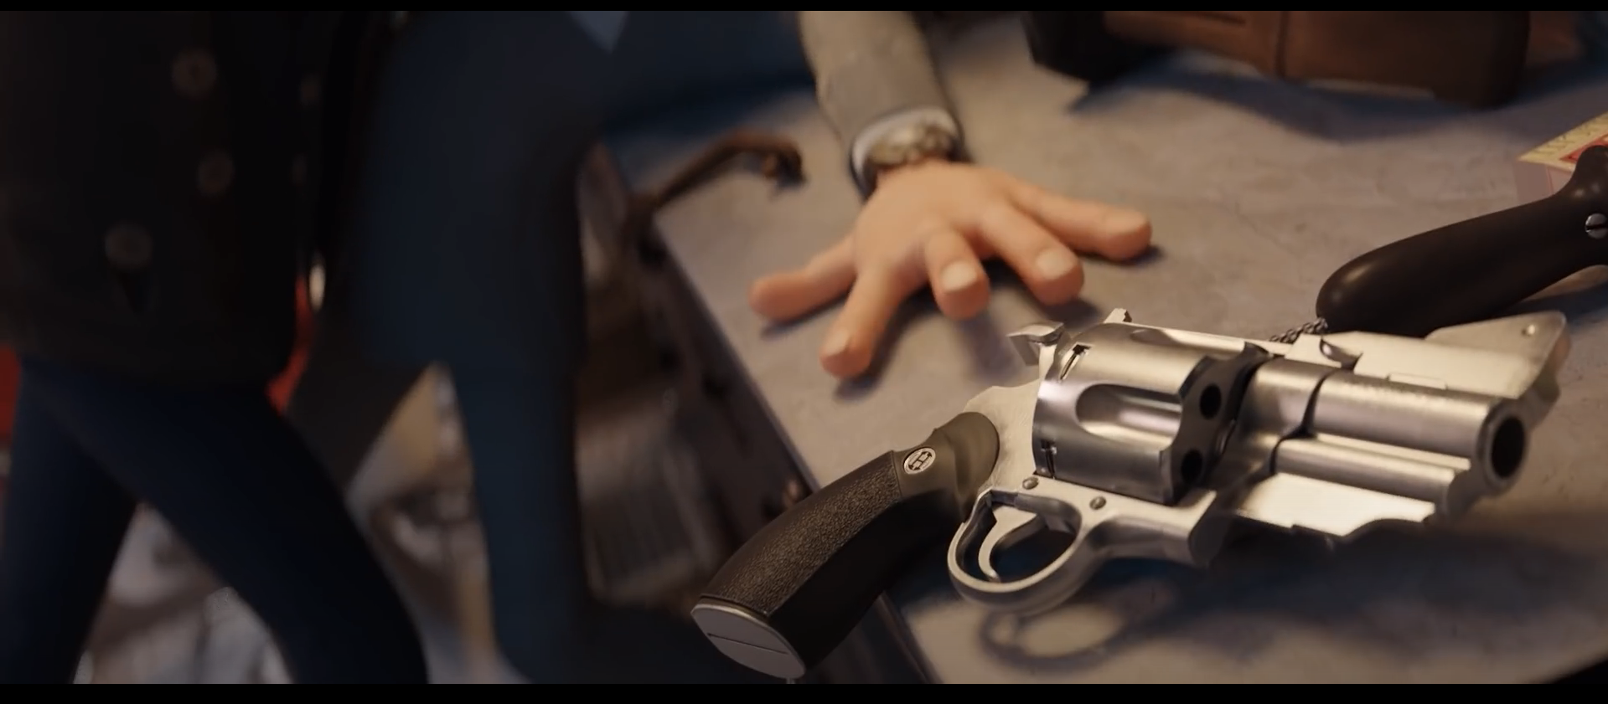
Agent 327: Operation Barbershop
3D-Modelle
Notes:
Erstellung von 3D-Modellen

Slide 3
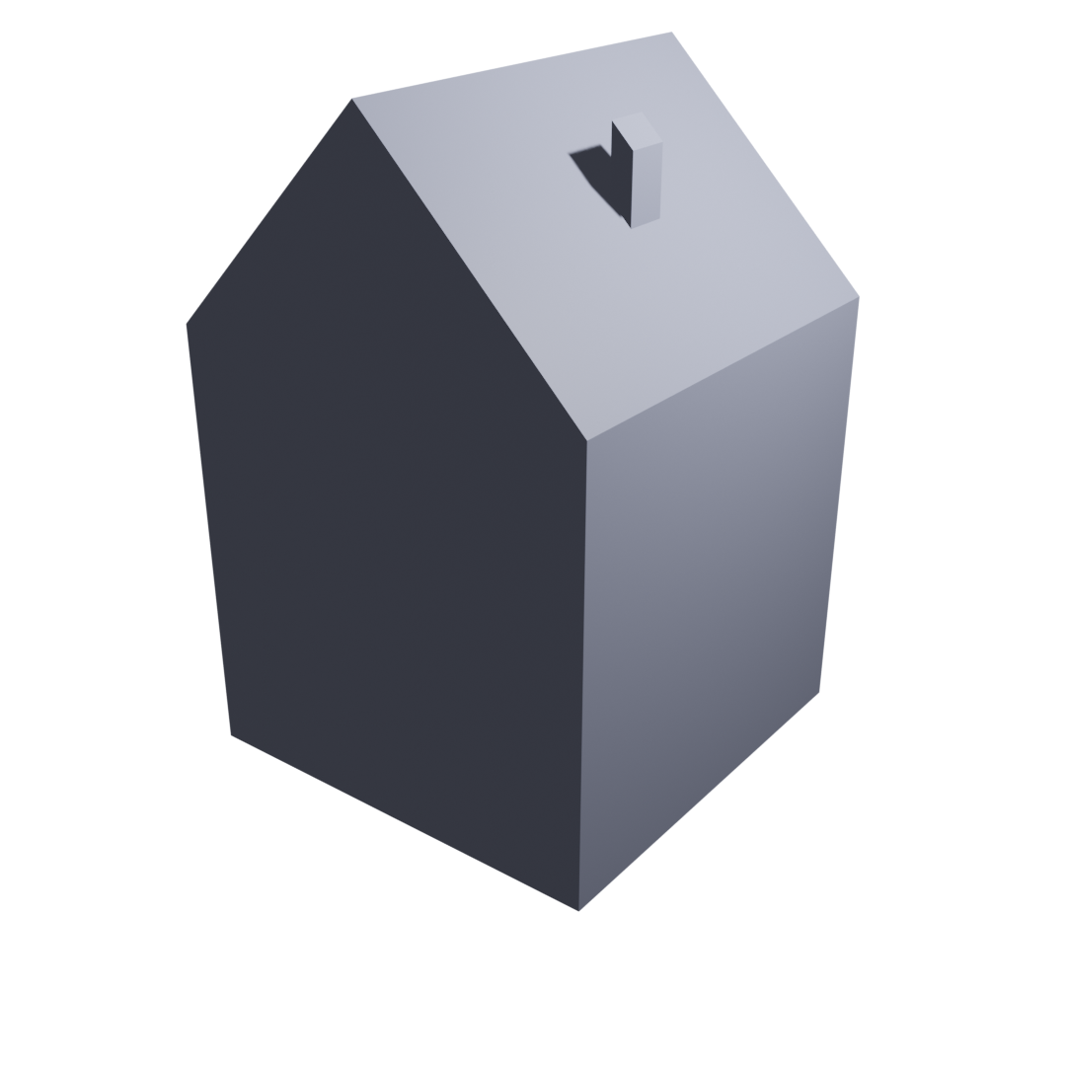
Ziel von heute
Notes:
Erstellung von 3D-Modellen

Slide 4
Agent 327: Operation Barbershop
3D-Modelle
Notes:
Erstellung von 3D-Modellen

Slide 5
Aufgabe
Erstellen Sie aus einem Würfel ein Haus, ähnlich der Abbildung.
Zusatzaufgabe:
Finden Sie einen Weg, damit die Vertices auf dem Schornstein dieselbe Höhe aufweisen, ohne dabei auf “Grab“ zurückzugreifen.
Notes:
Erstellung von 3D-Modellen

